Slide 1
Universidade Federal de Campina Grande Centro de Educação e Saúde
Instruções para abertura de Processo de Solicitação de Transporte para Servidores, via Sistema Eletrônico de Informações
Jaldir de Oliveira Costa
Assistente em Administração
CES/UFCG

Slide 2
Introdução
A partir do semestre 2018.2, que teve início em 20 de agosto de 2018, o Centro de Educação e Saúde – CES, campus de Cuité, adota o Sistema Eletrônico de Informações (SEI), para realizar as solicitações de transporte em veículos oficiais. Conforme Memorando Circular nº07/2018, enviado aos setores deste campus.

Slide 3
Informações importantes
O trâmite do processo digital é muito semelhante ao procedimento feito por requisição impresso. Portanto é necessário:
Realizar o preenchimento adequado dos formulários;
Anexar as comprovações necessárias;
Ter anuência da chefia;
Respeitar o prazo mínimo de 15 (quinze) dias;
Observar os demais artigos da Resolução nº001/2016

Slide 4
Tramitação do processo de solicitação de transporte para servidores
Motivos para devolução do Processo:
Documentação Incompleta;
Falta de anuência da chefia;
Não estiver de acordo com as normas para utilização de carro oficial. Resolução CES º001/2016
- Indisponibilidade de Transporte/Motorista;
Requerente
Usuário
Chefia da Unidade
Ciência e Despacho
Direção do Centro
Suprefeitura
Unidade do Requerente
Parecer
Execução
Ciência e Arquivamento
Quando o processo não envolver pagamento de diárias, este poderá ser remetido diretamente à SUBPRE-CES.

Slide 5
Bem vindo ao SEI!
Sistema Eletrônico de Informações

Slide 6
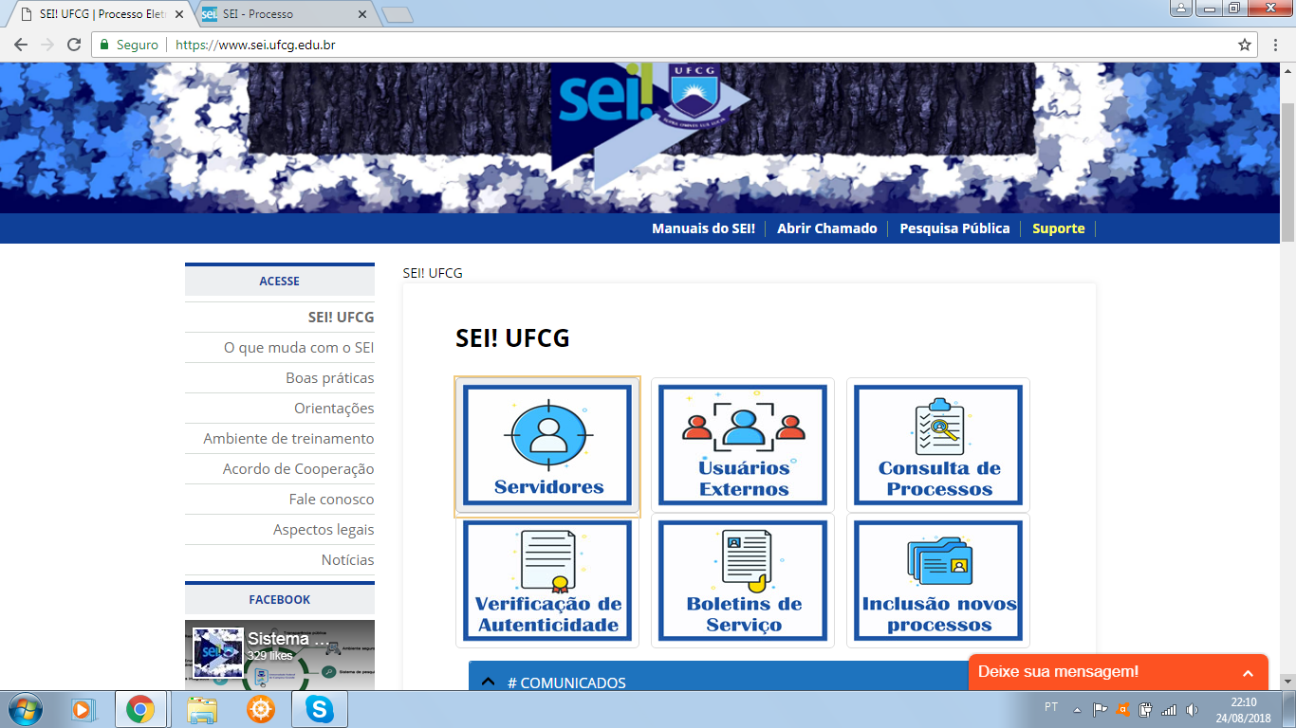

Slide 7
Acesso ao Sistema
Usuário: CPF
Senha: ********

Slide 8
Conhecendo a área de trabalho
UNIDADE DE LOTAÇÃO
SAIR
USUÁRIO

Slide 9
Conhecendo a área de trabalho
MENU
PROCESSOS NA MESA DA UNIDADE

Slide 10
Etapas: Solicitação de Transporte
1º PASSO - CRIAR O PROCESSO.
2º PASSO – INCLUIR SOLICITAÇÃO DE TRANSPORTES.
3º PASSO – ANEXAR
LISTA DE PASSAGEIROS (MAIS DE 5 PESSOAS);
COMPROVANTE DA ATIVIDADE A SER DESENVOLVIDA (EX.: CONVITE, CONVOCAÇÃO, INSCRIÇÃO EM EVENTO, OUTROS)
4º PASSO – ENVIAR PARA SUBPRE-CES
5º PASSO – ACOMPANHAR A TRAMITAÇÃO DO PROCESSO

Slide 11
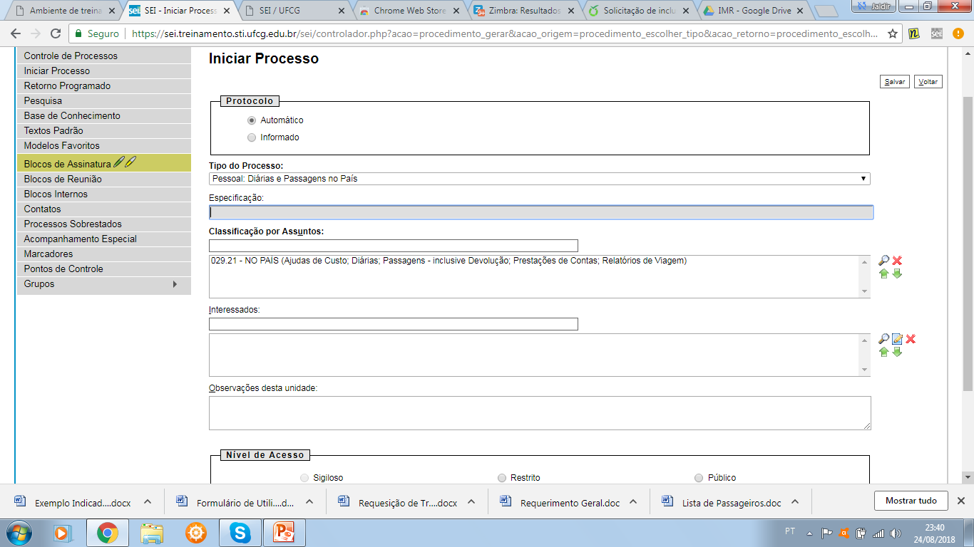
1º Passo: Criar o Processo

Slide 12
1º Passo: Criar o Processo
Tipo do Processo:
“Pessoal: Diárias e Passagens”
“Pessoal: Transporte para servidores”
Especificação:
“Transporte – NOME DO SERVIDOR – DESTINO”
Classificação por Assuntos:
“026.195 – TRANSPORTE PARA SERVIDORES” Interessados:
NOME DO SERVIDOR Observações desta unidade:
A CRITÉRIO DO REQUERENTE
Nível de Acesso
PÚBLICO

Slide 13
Etapa 1: Concluída Você gerou o número do processo, semelhante a este: 23096 . 999999 /18 -99
PREFIXO UFCG
Nº PROC.
ANO
DV

Slide 14
2º Passo: Incluir a solicitação de transportes
INCLUIR DOCUMENTO
Nº DO PROCESSO
UNIDADE(S) COM ACESSO AO PROCESSO

Slide 15
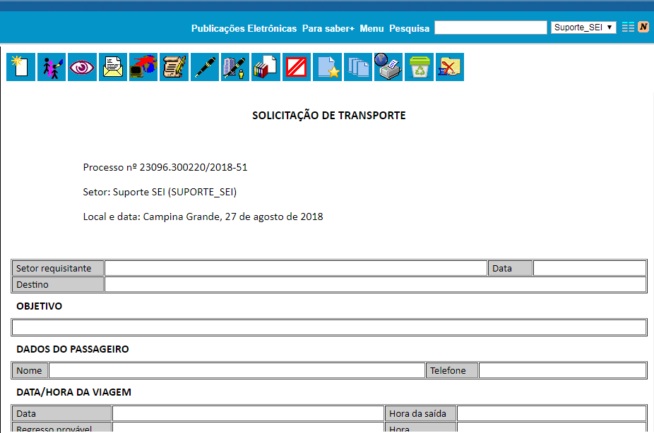
2º Passo: Incluir a solicitação de transportes
EDITAR O CONTEÚDO

Slide 16
2º Passo: Incluir a solicitação de transportes
Dados a serem preenchidos na solicitação de Transporte:
Setor Requisitante e Destino;
Objetivo;
Dados do Passageiro (Mais de 5 passageiros, deve-se anexar lista);
Data/Hora da Viagem;
Endereço (Destino);
Demais informações do formulário
Ao final deverá:

Slide 17
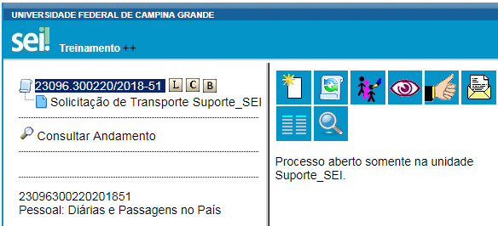
Etapa 2: Concluída

Slide 18
3º Passo: Incluir anexos
Feita a solicitação é necessário agora anexar a comprovação para justificar a utilização do transporte oficial. Exemplos de Anexos:
CONVITE: Palestras e Bancas;
CONVOCAÇÃO: Reuniões;
COMPROVANTE: Participação em eventos;
LISTA: Passageiros

Slide 19
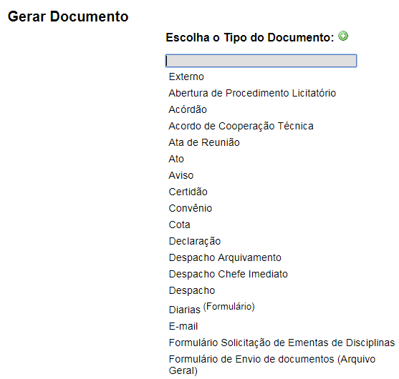
3º Passo: Incluir anexos

Slide 20
3º Passo: Incluir anexos
Registrar Documento Externo
Tipo do Documento: EX.: CONVITE
Data do Documento: EX.: 01/01/2018
Número / Nome na Árvore: “FULANO” ou “”
Informação adicional descrita após o tipo de documento
Formato: Nato-digital ou Digitalizado nesta Unidade
Remetente: Quem produziu o documento
Interessados: Requerente do pedido de transporte
Classificação por Assuntos: “Transporte para servidores”
Observações desta unidade: Opcional
Nível de Acesso: Sigiloso ou Restrito ou Público
Anexar Arquivo: “Escolher o arquivo no computador”

Slide 21
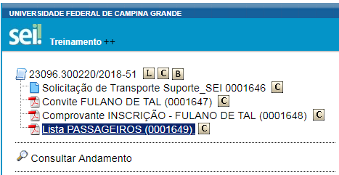
Etapa 3: Concluída

Slide 22
4º Passo: Envio do Processo
Antes de enviar, certifique-se que o processo contém todas as informações necessárias, inclusive despacho da chefia;
Você pode enviar o processo para mais de um destinatário;
Para continuar com acesso ao processo é necessário marcar a opção manter aberto na unidade.

Slide 23
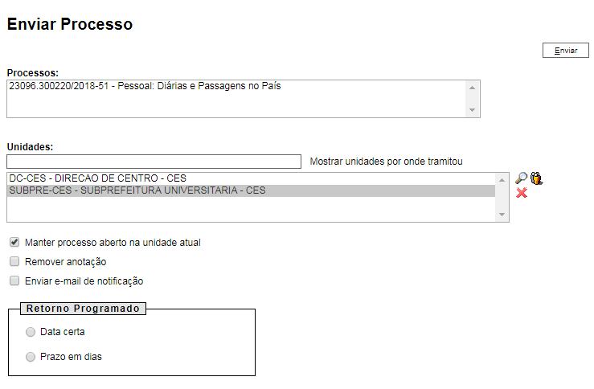
4º Passo: Envio do Processo
1º ESCOLHA O(S) DESTINO(S)
3º ENVIO
2º PERMANECER COM ACESSO

Slide 24
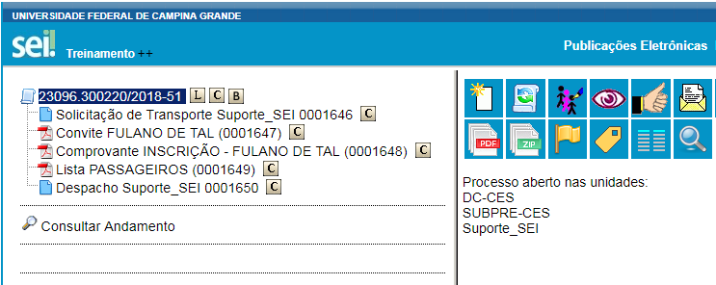
Etapa 4: Concluída
O PROCESSO ESTÁ DISPONÍVEL PARA AS UNIDADES LISTADAS

Slide 25
5º Passo: Acompanhar a tramitação do Processo
Optando por manter o processo aberto em sua unidade, você poderá acompanhar toda a tramitação do mesmo, bem como verificar toda vez que um novo documento for acrescentado.
Exemplo: Pareceres, avisos e prestação de contas (se for o caso).

Slide 26
5º Passo: Acompanhar a tramitação do Processo
Após o atendimento da solicitação e anexado as comprovações:
Utilização do Transportes (SUBPRE-CES);
Relatório do Viagem (Requerente);
Avaliação do Serviço Prestado (Requerente);
Obs.: Em fase de implantação.
O Processo deverá ser encerrado na unidade.

Slide 27
Maiores informações sobre a utilização do sistema estão disponíveis em:
Vídeo no YouTube:
https://www.youtube.com/watch?v=bmvWmd4Q5y0
Instruções na ENAP:
https://comunidades.enap.gov.br/mod/page/view.php?id=129

